Slide 1
Model Sistem dan Model Trafik
Asri Wulandari ST., MT

Slide 2
Pemodelan
Ada dua fasa dalam pemodelan
Pemodelan trafik yang masuk (incoming traffic) → model trafik
Pemodelan sistem → model sistem

Slide 3
MODEL SYSTEM

Slide 4
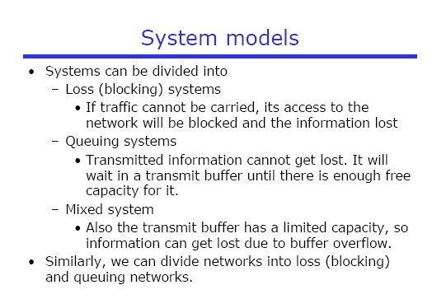

Slide 5
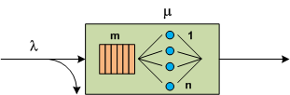
Model teletraffic yang sederhana
Pelanggan (panggilan) datang dengan laju λ (jumlah panggilan per satuan waktu)
1/λ = waktu antar-kedatangan panggilan rata-rata
Panggilan dilayani oleh n pelayan (server)
Jika sedang melayani, server memberi layanan dengan laju μ (panggilan per satuan waktu)
1/μ = waktu pelayanan rata-rata
Terdapat sebanyak m tempat untuk menunggu (buffer)
Diasumsikan bahwa panggilan yang datang pada saat sistem sedang penuh (blocked customer) akan dibuang (loss)

Slide 6
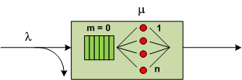
Sistem loss murni
Tidak ada tempat menunggu (ukuran buffer = m = 0)
Jika panggilan datang pada saat sistem penuh (semua server digunakan/sibuk) maka panggilan akan ditolak
Dari sudut pandang pelanggan, mereka perlu tahu hal-hal berikut (misalnya) :
Berapa peluang sistem akan penuh bila panggilan datang
Dari sudut pandang sistem, perlu diketahui (misalnya) :
Berapa faktor utilisasi server?

Slide 7
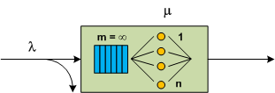
Sistem antrian murni
Ukuran buffer tidak terbatas (m = ∞)
Jika panggilan data saat semua server sibuk, maka panggilan akan menunggu di buffer
Tidak ada panggilan yang hilang hanya ada sebagian yang menunggu sebelum dilayani
Dari sudut pandang pelanggan, mereka perlu tahu (misalnya) :
Berapa peluang mereka harus menunggu “terlalu lama”
Dari sudut pandang sistem, perlu diketahui (misalnya)
Berapa faktor utilisasi server?

Slide 8

Mixed system
Ukuran buffer terbatas (0 < m < ∞)
Bila ada panggilan yang datang ketika semua server sibuk, namun masih ada tempat yang kosong di buffer, maka panggilan akan menempatinya untuk menunggu dilayani
Bila panggilan datang ketika buffer penuh dan semua server sibuk, panggilan tersebut akan dihilangkan

Slide 9
Penanganan Blocked Calls
Penanganan block call menentukan model yang akan dipilih karena penanganan block call yang berbeda menghasilkan beban trafik yang berbeda

Slide 10
Penanganan Blocked Calls
Trunk
F=first attemp
O=offered
C=carried traffic
Call held
Calls cleared
Call delayed

Slide 11
Penanganan Blocked Calls
Tipe utama dari block call adalah sebagai berikut :
Lost Calls Held (LCH) : Originally LCH was based on the theory that all calls introduced to a traffic system were held for a finite amount of time.
Lost Calls Cleared (LCC) : These blocked calls are cleared from the system
Lost Calls Delayed (LCD) : These blocked calls remain on the system until facilities are available to service the call
Lost Calls Retried (LCR): LCR assumes that once a call is blocked, a percentage of the blocked callers retry and all other blocked callers retry until they are serviced. LCR is a derivative of the LCC model and is used in the Extended Erlang B model

Slide 12
Types of Blocking Models
Blocked Calls Cleared (BCC)
Blocked calls leave system and do not return
Good approximation for calls in 1st choice trunk group

Slide 13
Types of Blocking Models
Blocked Calls Held (BCH)
Blocked calls remain in the system for the amount of time it would have normally stayed for
If a server frees up, the call picks up in the middle and continues
Not a good model of real world behaviour (mathematical approximation only)
Tries to approximate call reattempt efforts

Slide 14
Types of Blocking Models
Blocked Calls Wait (BCW)
Blocked calls enter a queue until a server is available
When a server becomes available, the call’s holding time begins

Slide 15
Blocked Calls Cleared (BCC)
2 sources
10 minutes
Source #1
Offered Traffic
1
3
Total Traffic Offered:
T_{O} = 0.4 E + 0.3 E
T_{O} = 0.7 E
Source #2
Offered Traffic
2
4
Only one server
1st call arrives and is served
2nd call arrives but
server already busy
Traffic
Carried
1
2
1
3
4
2nd call is cleared
Total Traffic Carried:
T_{C} = 0.5 E
3rd call arrives and is served
4th call arrives and is served

Slide 16
Blocked Calls Held (BCH)
2 sources
10 minutes
Source #1
Offered Traffic
1
3
Total Traffic Offered:
T_{O} = 0.4 E + 0.3 E
T_{O} = 0.7 E
Source #2
Offered Traffic
2
4
1st call arrives and is served
Only one server
2nd call arrives but server busy
Traffic
Carried
2nd call is held until server free
1
1
2
2
3
4
2nd call is served
Total Traffic Carried:
T_{C} = 0.6 E
3rd call arrives and is served
4th call arrives and is served

Slide 17
Blocked Calls Wait (BCW)
2 sources
10 minutes
Source #1
Offered Traffic
1
3
Total Traffic Offered:
T_{O} = 0.4 E + 0.3 E
T_{O} = 0.7 E
Source #2
Offered Traffic
2
4
1st call arrives and is served
Only one server
2nd call arrives but server busy
2nd call waits until server free
Traffic
Carried
1
1
2
2
3
4
2nd call served
3rd call arrives, waits, and
is served
Total Traffic Carried:
T_{C} = 0.7 E
4th call arrives, waits, and
is served

Slide 18
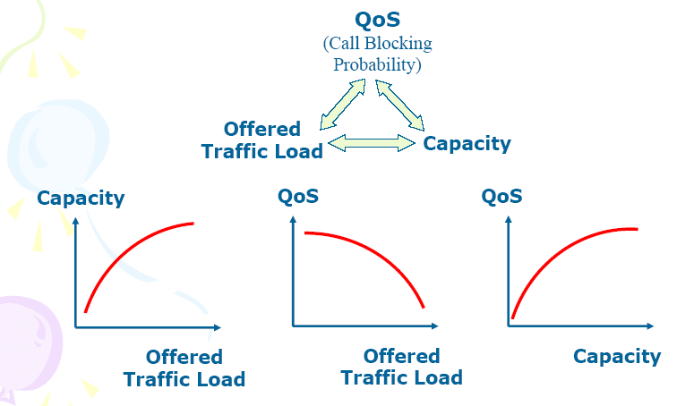
Lost model

Slide 19
Overflow System
Pada sebuah loss system di circuit switch,sistem bisa saja terdiri dari 2 bagian, yaitu :
Primary system = m1 server
Secondary system= m2 server
Bila call masuk pada saat semua server pada primary system occupied, maka akan dilakukan overflow ke secondary system.

Slide 20
MODEL TRAFIK

Slide 21
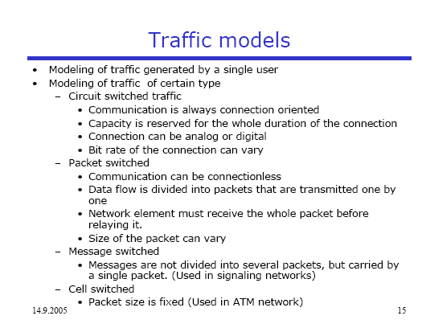

Slide 22

Pemilihan Model Trafik
Untuk menentukan kapasitas yang diperlukan, beban trafik yang diijinkan atau GOS (probabilitas blocking) yang diinginkan diperlukan suatu model trafik.

Slide 23
Pemilihan Model Trafik
Dalam pemilihan model trafik, perlu diperhatikan parameter-parameter berikut :
pola kedatangan trafik
trafik yang ditolak (penanganan panggilan yang ditolak)
jumlah dari sumber trafik,
waktu genggam (holding time)

Slide 24
Pola kedatangan trafik & distribusi probabilitas kedatangan
Langkah pertama dalam pemilihan model trafik adalah menentukan pola kedatangan trafik.
Pola kedatangan trafik yang utama adalah sebagai berikut :
pola kedatangan panggilan smooth ( smooth call arrival pattern)
pola kedatangan panggilan peak ( peak call arrival pattern)
pola kedatangan random ( random call arrival pattern)

Slide 25
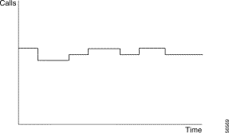
Pola kedatangan panggilan smooth (Smooth Call Arrival Pattern)
Smooth atau hypo-exponential traffic terjadi jika tidak terdapat variasi trafik yang besar. Waktu pendudukan (holding time) dan waktu antar kedatangan (interarrival time) dapat diprediksi.

Slide 26
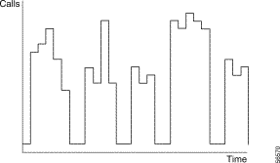
Peaked Call Arrival Pattern

Slide 27
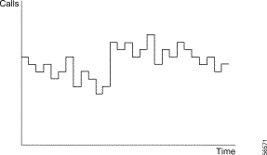
Random Call Arrival Pattern

Slide 28
Model Trafik
A
Call datang
S
SUMBER
N
DEVICE
Call yg dibawa
Call ditolak bila N seluruhnya sibuk
S,N = ∞ memakai model poisson
S = ∞ dan N terbatas memakai model Erlang
S≤N , terbatas memakai model binomial/bernouli
S>N , terbatas, memakai model engset

Slide 29
Pendekatan Analisa Trafik
Deskripsi Trafik
Karakteristik suatu trafik digambarkan oleh :
Pola datang panggilan
Pola lama waktu pendudukan
Disiplin pelayanan : full/limited availability, /delay sistem
Pendekatan matematis yang digunakan adalah :
Proses Kelahiran (Birth)
Proses Kematian (Death)
Datangnya panggilan
Berakhirnya pendudukan

Slide 30
Pendekatan Analisa Trafik
Diagram Kondisi
Kondisi n → n+1 bila ada panggilan datang
(kedatangan = Kelahiran)
Kondisi n+1 → n bila ada panggilan berakhir
(kepergian = kematian)
n
n+1

Slide 31
Pendekatan Analisa Trafik
Diagram Transisinya
Kedatangan = kelahiran
0
1
2
n
State = kondisi dimana dalam berkas tersebut ada n saluran diduduki
Kepergian = kematian

Slide 32
Pendekatan Analisa Trafik
Koefisien Kelahiran dan Kematian
bn-1
bn
n-1
n
n+1
dn
dn-1
bn = koefisien kelahiran pada state n
dn = koefisien kematian pada state n
bo
b1
Persamaan kesetimbangan :
b₀P(0) = d₁P(1)
b₁P(1) = d₂P(2)
b_{n-1}P(n-1) = d_{n}P(n)
0
1
2
d1
d2

Slide 33
Distribusi Poisson (1)
Persamaan kesetimbangan
Dalam kesetimbangan statistik, probabilitas kondisi bukan merupakan fungsi waktu. Persamaan kesetimbangannya :
b_{n-1}P(n-1) = d_{n}P(n)
Kita tinjau koeffisien kelahiran dan kematian
b_{i} (koeffisien kelahiran)= a = λ
d_{i} (koeffisien kematian): bila waktu lamanya pendudukan terdistribusi eksponensial negatif maka d_{i} akan sebanding dengan jumlah pendudukan yang ada

Slide 34
Distribusi Poisson (2)
Kondisi sistem :
Kedatangan panggilan acak (random arrival) dan independent satu sama lain
Jumlah sumber panggilan tak terhingga
Laju rata-rata datangnya panggilan konstan (a=λ)
Tak tergantung jumlah pendudukan yang sudah ada karena sumber panggilan tak terhingga
Jumlah saluran yang melayani tak terhingga dan merupakan berkas sempurna
Setiap panggilan yang datang selalu dapat dilayani
Pola waktu pendudukan terdistribusi exponensial negatif
Waktu pendudukan rata-rata = h = 1/μ
Harga rata-rata trafik sama dengan harga variansinya

Slide 35
Distribusi Poisson (3)
Trafik yang memenuhi distribusi Poisson disebut juga Pure Chance Traffic atau Kedatangan Acak (Random Arrival)
Ciri penting distribusi Poisson : Harga rata-rata sama dengan variansinya
Diagram transisi kondisinya :
λ
λ
λ
λ
λ
0
1
2
n
μ
2μ
3μ
nμ
(n+1)μ

Slide 36
Distribusi Poisson (4)
Bila A = λ.h = λ/μ = trafik yang ditawarkan dan juga merupakan trafik yang dimuat karena trafik terdistribusi Poisson; dan dengan memperhatikan hasil yang terdapat pada slide sebelumnya , kita memperoleh persamaan kesetimbangan sebagai berikut :
λP(0) = 1μP(1)
A.P(0) = 1.P(1)
A.P(1) = 2.P(2)
A.P(2) = 3.P(3)
.
.
.
A.P(n-1) = n.P(n)

Slide 37
λ
λ
λ
λ
Ambil sebagian state diagram
0
n-2
n-1
n
μ
(n+1)μ
μ
μ
(n)
(n-2)
(n-1)
λ P(n-1) = n.μ P(n)
P(n) = A .P(n-1)/n
λ P(n-2) = (n-1).μ P(n-1)
P(n-1) = A .P(n-2)/(n-1)
Karena P(n-1) = n P(n) /A, maka
n. P(n)/ A = A .P(n-2)/(n-1)
Sehingga P(n) = A^2. P(n-2)/ n. (n-1)
Dan P(n-2) = P(n). n. (n-1)/ A^2
λ P(0) = (n-2).μ P(n-2)
P(n-2) = A .P(0)/(n-2)
Karena P(n-2) = P(n). n. (n-1)/ A^2, maka
P(n). n. (n-1)/ A^2 = A .P(0)/(n-2)
P(n) = A^3. P(0)/ n. (n-1) (n-2)
Sehingga dapat dituliskan
P(n) = A .P(n-1)/n = A^2. P(n-2)/ n. (n-1) = A^3. P(0)/ n. (n-1) (n-2)=…. (sampai n tak hingga)
Untuk Distribusi Poisson dapat dituliskan :
P(n) = A^n . P(0)/ n!

Slide 38
Untuk mencari P(0)
Peluang total kejadian= 1, sehingga
P(i) =1=P(0) +P(1) +P(2) +P(3)+ ….
λP(0) = 1μP(1)
A.P(0) = 1.P(1)
A.P(1) = 2.P(2)
A.P(2) = 3.P(3)
.
.
.
A.P(n-1) = n.P(n)
Sehingga
1 = P(0) . [ 1 + A + A^2/2! + A^3/3!+….] = P(0) . e^A
P(0) = e^(-A)
∞
Σ
i=0
P(n) = A^n . P(0) / n!

Slide 39
Distribusi Poisson(5)
Trafik yang memenuhi distribusi Poisson disebut juga Pure Chance Traffic atau Kedatangan Acak (Random Arrival)
Ciri penting distribusi Poisson : Harga rata-rata sama dengan variansinya
Diagram transisi kondisinya :
λ
λ
λ
λ
λ
0
1
2
n
μ
2μ
3μ
nμ
(n+1)μ

Slide 40
Distribusi Poisson(6)
Bila trafik yang terdistribusi Poisson ditawarkan melalui elemen gandeng ke berkas keluar yang jumlah salurannya tak terhingga, maka seluruh trafik yang ditawarkan akan dapat diolah oleh berkas keluar; artinya tidak ada trafik yang hilang (ditolak)
Oleh karena itu trafik yang ditawarkan akan sama dengan trafik yang dimuat oleh berkas keluar atau
A = Y

Slide 41
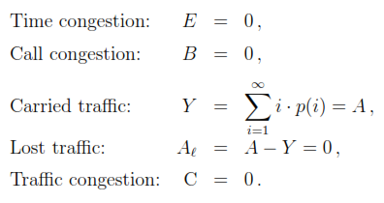
Distribusi Poisson

Slide 42
Distribusi Erlang(1)
Kondisi sistem :
Kedatangan panggilan acak dan independent satu sama lain
Jumlah sumber panggilan tak terhingga
Laju rata-rata datangnya panggilan konstan (a=λ)
Tak tergantung jumlah pendudukan yang sudah ada karena sumber panggilan tak terhingga
Jumlah saluran yang melayani terbatas dan merupakan berkas sempurna
Tidak setiap panggilan yang datang selalu dapat dilayani; panggilan yang datang pada saat semua saluran diduduki akan tidak dapat dilayani; panggilan-panggilan yang tidak dapat dilayani akan dihilangkan (ditolak) → Sistem Rugi
Pola waktu pendudukan terdistribusi exponensial negatif
Waktu pendudukan rata-rata = h = 1/μ

Slide 43
Distribusi Erlang(2)
Rumus Rugi Erlang
Dapat digunakan untuk menghitung prosentase panggilan yang hilang bila trafik yang ditawarkan dan jumlah saluran keluar yang menampung diketahui
Penurunan rumus menggunakan diagram transisi kondisi dan persamaan kesetimbangan
Koefisien kelahiran = λ (konstan)
Koefisien kematian = nμ
A = λ/μ

Slide 44
Distribusi Erlang(3)
λ
λ
λ
λ
λ
0
1
2
N-1
N
μ
2μ
3μ
(N-1)μ
Nμ
λP(0) = 1μP(1)
A.P(0) = 1.P(1)
A.P(1) = 2.P(2)
A.P(2) = 3.P(3)
.
.
.
A.P(n-1) = n.P(n)
.
.
.
A.P(N-1) = N.P(N)

Slide 45
Distribusi Erlang(4)
Dari persamaan kesetimbangan tersebut bisa kita peroleh
P(n) = P(n-1) = P(n-2) = P(n-3)= … = P(0)
Jadi P(n) = P(0), dengan n = 0,1,2,…,N
Mencari P(0) :
1 = P(n) = P(0) { 1+A+ + + … + }
Jadi P(0) =
A
A²
A³
A^{n}
n
n(n-1)
n(n-1)(n-2)
n!
A^{n}
n!
N
A²
A³
A^{N}
Σ
2!
3!
N!
n=0
1
N
Σ
A^{n}
n=0
n!

Slide 46
Distribusi Erlang (5)
Sehingga
Untuk n = 0,1,2,3,…, N
P(N) = Probabilitas bahwa semua saluran (di berkas keluar) sibuk; selama waktu ini semua panggilan yang datang ditolak (dihilangkan)
A^{n}
n!
P(n) =
A²
A^{N}
1+A+ + … +
2!
N!

Slide 47
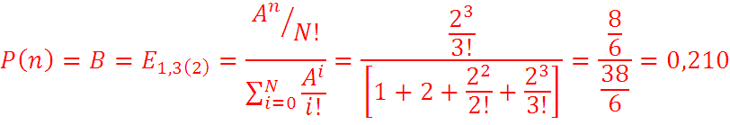
Distribusi Erlang(6)
contoh :
Pada kelompok sirkit yang terdiri dari 3 sirkit, ditawarkan trafik sebesar 2 erlang. Berapa trafik yang akan lost
Trafik lost = R = AB = 2 x 0,210 = 0,42 Erlang

Slide 48
Distribusi Erlang (6)
Simbol untuk menyatakan P(N)
E_{1,N}(A)
E_{N}(A)
B (Blocking)
Rumus Rugi Erlang
Rumus Erlang-B
B(N,A)
Grade of Service (GOS)

Slide 49
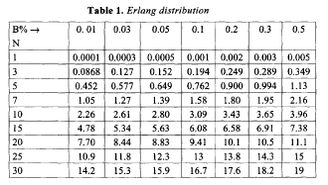
Distribusi Erlang (7)
Jadi
A^{N}
N!
P(N) = E_{1,N}(A) = E_{N}(A) = B =
A²
A^{N}
1+A+ + … +
2!
N!
Ditabelkan

Slide 50
Cara membaca tabel erlang
Berapa trafik yang dapat ditawarkan,jika saluran yang disediakan N=8 dan probabilitas bloking 0.02 ?
Dari tabel dapat dicari dengan menarik garis untuk N=8 dan Pb=0.02, dari tabel didapatkan, traffik yg ditawarkan sebesar 3.627

Slide 51
Cara membaca tabel erlang

Slide 52
Distribusi Erlang (8)
Kongesti Waktu dan Kongesti Panggilan
Probabilitas kondisi adalah lamanya waktu suatu kondisi berlangsung dalam jam per jam (jam sibuk), maka
P(N) dapat diartikan sebagai lamanya waktu dimana semua saluran (=N) sibuk berlangsung dalam jam per jamnya (jam sibuk) sehingga
P(N) disebut pula sebagai Kongesti Waktu (Time Congestion)
Dapat pula dikatakan :
P(N) adalah bagian waktu dimana N saluran sibuk

Slide 53
Distribusi Erlang (9)
Pengertian Kongesti Panggilan = R(N)
Atau dengan kata lain :
R(N) adalah bagian panggilan yang ditolak
Untuk kedatangan yang acak dan berkas sempurna : P(N) = R(N)
Kongesti panggilan = P(N).λ/λ.1 = P(N) = Kongesti waktu
Jumlah panggilan yang ditolak
R(N) =
Jumlah panggilan selama 1 jam

Slide 54
Distribusi Erlang (10)
Efisiensi dan Kepekaan
Efisiensi (= A/N)
Untuk B tertentu, dengan bertambahnya A, akan diperlukan N yang lebih besar pula
Makin besar A, makin besar (baik) efisiensinya
B = 1%
N | A | A/N
2 | 0,15 | 0,075
4 | 0,87 | 0,215
10 | 4,46 | 0,440
50 | 37,90 | 0,760

Slide 55
Distribusi Erlang (11)
Kepekaan
Seberapa besar pengaruh perubahan A terhadap perubahan B untuk N tetap
Makin besar A, makin besar kepekaaannya (perubahan B-nya)
B = 1%
N | A | 1,1A (A naik 10%) | Trafik 1,1A dan dengan N tetap; B berubah menjadi
2 | 0,15 | 0,165 | 0,012 (=1,2 %)
4 | 0,87 | 0,957 | 0,013 (=1,3 %)
10 | 4,46 | 4,906 | 0,015 (=1,5 %)
50 | 37,90 | 41,690 | 0,030 (=3,0 %)

Slide 56
Distribusi Erlang (11)
Rumus Rekursive Erlang B
Untuk tujuan penghitungan dengan computer, maka rumus erlang B dibuat rumus recursive sbb

Slide 57
Distribusi Erlang (11)
Rumus Rekursive Erlang B

Slide 58
Distribusi Erlang (11)
Rumus Rekursive Erlang B
sehingga :
dengan E₀ (A) =1
A = trafik yang ditawarkan kepada trunk
N = jumlah sirkit/server yang melayani

Slide 59
Distribusi Erlang (11)
Diagram Alir Rekursive Erlang B
Bila yang dicari adalah nilai B
pada A=x dan N=Q
start
Inisialisasi A = x
N = 1
B = y %
Y
N=Q
T
STOP
N=N+1

Slide 60
Distribusi Erlang (11)
Diagram Alir Rekursive Erlang B
Bila yang dicari adalah N untuk nilai
En(A) = B.
start
Inisialisasi A = x
N = 1
B = y %
Y
EN(A) > B
T
STOP
N=N+1
iterasi berhenti kalau B yang dihitung E(N)≤B, maka ierasi berhenti., dan N yang dicari adalah N

Slide 61
Distribusi Erlang (12)
Membandingkan kepekaan Jaringan mata jala dengan jaringan bintang
Contoh
Jaringan yang terdiri dari empat sentral. Antar sentral dihubungkan dengan berkas saluran dua arah (bothway). Diasumsikan trafik antar sentral (=A) sama dan pendimensian di setiap berkas saluran menggunakan kriteria B = 1 % (tanpa ruting alternatif)
C
C
mesh
star
D
D
A
B
A
B

Slide 62
Distribusi Erlang (13)
Pada jaringan star
A = 1 Erlang, maka setiap berkas ditawari 2 Erlang, dengan B = 1%, maka dibutuhkan jumlah saluran untuk setiap berkas sebanyak N = 6 saluran
Bila A dinaikkan menjadi 2 (2 kali lipat), maka tiap berkas akan mengolah trafik 4 Erlang. Bila jumlah saluran pada tiap berkas tetap (N=6), maka B ≈ 12%

Slide 63
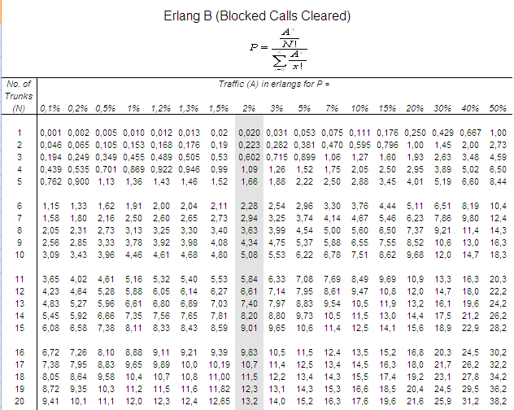

Slide 64
Distribusi Erlang (14)
Pada jaringan mata jala
A = 1 Erlang, maka setiap berkas ditawari 6 Erlang, dengan B = 1%, maka dibutuhkan jumlah saluran dalam setiap berkas sebanyak N = 12 saluran
Bila A dinaikkan menjadi 2 (2 kali lipat), maka tiap berkas akan mengolah trafik 12 Erlang. Bila jumlah saluran pada tiap berkas tetap (N=12), maka B ≈ 20%
Jaringan mata jala lebih peka daripada jaringan bintang

